Slide 1
용감한 용팀장 실전반 · 2주차
노출에서 전환으로
팔리기 시작한 상품을 '효자상품'으로 키운다
이번 주, 매출을 '한 번'에서 '꾸준히'로 바꿉니다.
용감한 용팀장

Slide 2


2주차 한눈에 보기
1
2
3
4
5
6
1주차 복습
팔린 상품 관리
순위 자동추적
클릭 썸네일
전환 상세페이지
2단 옵션 설계
핵심 점검 &
노출 확인
효자상품화
키워드 재정비
셀링하니
등록
두 가지 방법
CTR ↑
제작 → 적용
→ 심화
저가 유입 +
고마진 전환
최종 목표 팔리기 시작한 상품을 효자상품으로 키우고, 전환율과 객단가를 함께 끌어올린다

Slide 3



2주차 학습목표
이번 주 핵심 성과
팔린 상품을 '효자상품'으로 키운다
이번 주를 마치면
팔린 상품을 '효자상품'으로 키워 전환·객단가까지 끌어올립니다
셀링하니로 순위를 매일 자동 추적한다
클릭률 높은 썸네일을 빠르게 만든다
전환되는 상세페이지로 판매를 일으킨다
2단 옵션 설계로 유입과 마진율을 끌어올린다

Slide 4

1
1주차 복습 & 점검
핵심 목표 지난주 핵심을 점검하고, 내 등록 상품이 실제로 1페이지에 노출되는지 확인한다.
학습 내용
• 1주차 핵심 리뷰 — 규정 / 소싱 / 상품명 / 텀카운트·중복
• 일일 챌린지 점검 — 한 주간 실습 결과 공유 및 피드백
• 등록 상품 1페이지 노출 여부 확인 — 대표키워드로 실제 검색해 노출 위치 점검

Slide 5
2
팔린 상품 관리
핵심 목표 팔린 상품 중 키울 것을 골라 키워드를 재정비해 '효자상품'으로 만든다.
학습 내용
• 카테고리·유입 점검 — 대표키워드 검색으로 카테고리 확인 (네이버 데이터분석에서 유입 키워드 확인)
• 불사자로 키워드 재정비 — 쓸만한 키워드는 살리고, 없으면 반자동 방식으로 상품명 빠르게 수정 후 PASS
• 상황별 처리
– 1달 이내 + 인기도·상위노출 키워드 → 상품명 작업으로 키워드 관리
– 1달 초과 → 삭제 후 재업로드 추천
– 1달 초과 + 리뷰 有 → 다시 작업하되, 리뷰는 상세페이지에 재구성

Slide 6
2
팔린 상품 관리 – 카테고리 점검
반자동/반대량으로 이미 업로드 되어 있는 내 상품을 살리고 싶은 경우,
업로드 되어 있는 내 상품의 카테고리 vs (내 상품의) 대표 키워드로 검색했을 때 노출되는 1페이지 카테고리와 동일한지 확인
동일하지 않으면 동일한 카테고리로 수정, 불사자 키워드 검색해서 황금 키워드 찾기
유입 키워드 찾아서 유입 키워드 + 불사자 황금키워드 섞어서 상품명 만들기 (1주차 내용)
Notes:
알려드리는 필터 기준은 절대적인 기준은 아님
원리를 이해해야 하는데,
해당 키워드로 현재 등록되어 있는 상품수가 작을수록
상위 노출에 유리하고,
해외배송 비율이 높을수록 국내 상품이 적어지니까 해외 상품들과 경쟁할 수 있고
검색 노출을 늘리고 싶으면 검색량을 100~200 이상 등으로 올려보는 등으로 조정하면서
좋은 상품을 찾아보면 됩니다.
네이버 가격비교에서
화장대겸컴퓨터책상
검색해보면,
1페이지 40개 중 22개가 해외 상품임
진짜 이 키워드와 동일한 상품을 파는게 중요한게 아니고
키워드와 쪼금 다르더라도, 이 키워드로 검색했을 때, 내 상품이 뜨게 하는게 중요

Slide 7
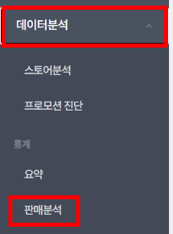
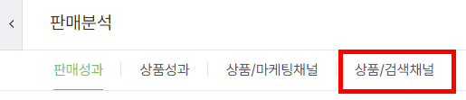

2
팔린 상품 관리 – 유입 키워드 확인
1
[데이터분석] › [판매분석] 클릭
2
우측 상단 [상품/검색채널] 탭 클릭
3
아래로 내려 [상품카테고리차원] › [상품] 클릭
✔ 일정 기간 내 판매된 상품 리스트와 유입 키워드를 한눈에 확인할 수 있습니다
Notes:
알려드리는 필터 기준은 절대적인 기준은 아님
원리를 이해해야 하는데,
해당 키워드로 현재 등록되어 있는 상품수가 작을수록
상위 노출에 유리하고,
해외배송 비율이 높을수록 국내 상품이 적어지니까 해외 상품들과 경쟁할 수 있고
검색 노출을 늘리고 싶으면 검색량을 100~200 이상 등으로 올려보는 등으로 조정하면서
좋은 상품을 찾아보면 됩니다.
네이버 가격비교에서
화장대겸컴퓨터책상
검색해보면,
1페이지 40개 중 22개가 해외 상품임
진짜 이 키워드와 동일한 상품을 파는게 중요한게 아니고
키워드와 쪼금 다르더라도, 이 키워드로 검색했을 때, 내 상품이 뜨게 하는게 중요

Slide 8
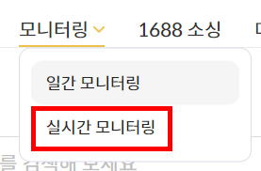
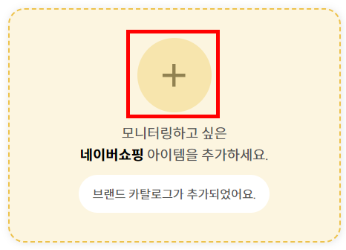
3
셀링하니 자동 순위추적 등록
핵심 목표 중소형 키워드를 셀링하니에 등록해 매일 순위를 자동으로 추적한다.
등록 방법
① 모니터링 › 실시간 모니터링 선택
② 상품 등록 후 중소형 키워드 입력

Slide 9
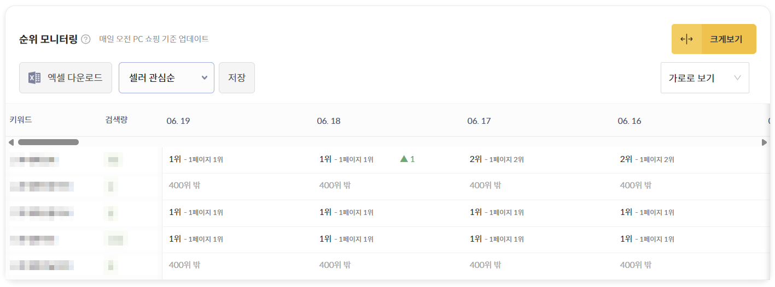
3
셀링하니 자동 순위추적 결과
결과 확인 셀링하니가 매일 오전 하루 한 번, 등록한 키워드의 순위를 자동으로 추적합니다.

Slide 10
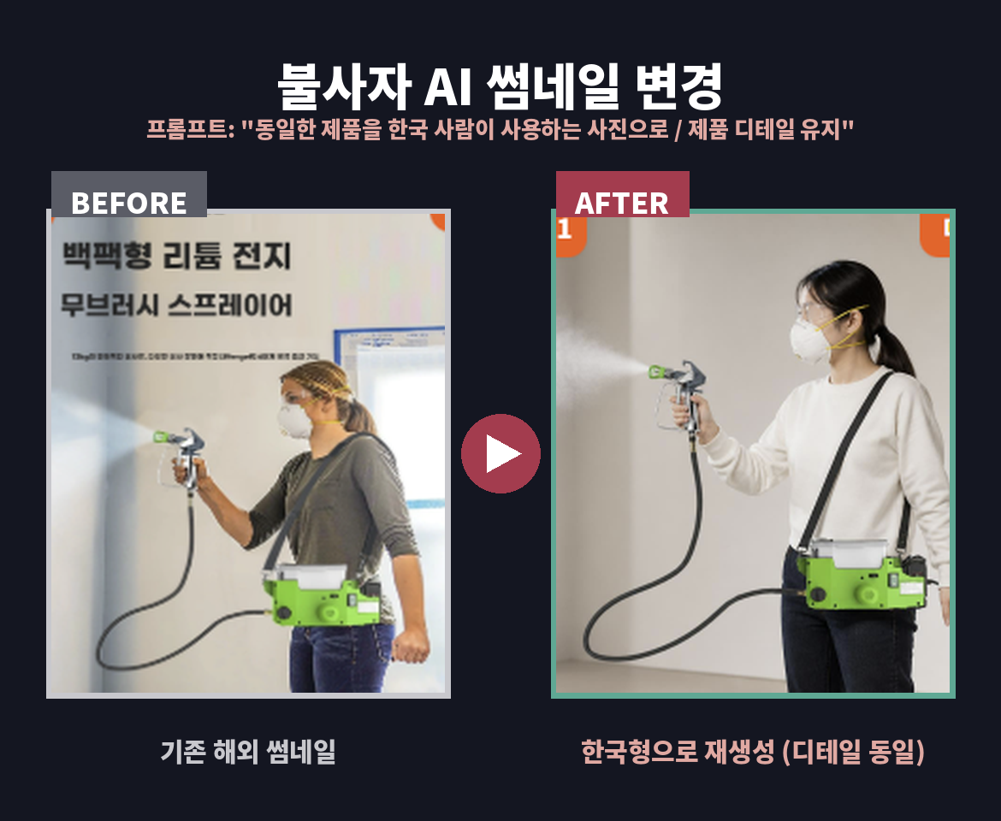
4
불사자 AI 썸네일 변경
이 기능은? 원하는 프롬프트를 입력하면 제품 디테일은 그대로 둔 채 썸네일 이미지를 새로 만들어 줍니다.
✔ 어떤 상품이든 프롬프트만 바꿔 적용 ✔ 배경·모델·분위기만 자연스럽게 교체 ✔ 제품의 형태·색상·로고·디테일은 100% 유지

Slide 11
4
바로 쓰는 썸네일 변경 프롬프트 10
공통 안전장치 — 모든 프롬프트 끝에 붙이세요 단, 제품의 형태·색상·로고·버튼·디테일은 절대 변경하지 말고 원본 그대로 유지해줘.
1 이 제품을 한국인 모델이 자연스럽게 사용하는 사진으로 바꿔줘. 밝고 깔끔한 분위기로.
2 배경을 깨끗한 흰색으로 바꾸고, 제품에만 자연스러운 그림자를 넣어 또렷하게 보여줘.
3 제품을 깔끔한 한국 가정집 실내(거실·주방 등)에 자연스럽게 배치한 사진으로 바꿔줘.
4 배경을 제품과 어울리는 은은한 단색(파스텔 톤)으로 바꿔 감성적인 분위기로 연출해줘.
5 구도와 배경은 그대로 두고, 밝기·선명도·색감만 자연스럽게 개선해줘.
6 이미지 속 외국어 텍스트와 워터마크를 깔끔하게 지우고 배경을 자연스럽게 채워줘.
7 이 제품이 실제로 사용되는 상황을 자연스럽게 보여주는 사진으로 바꿔줘.
8 제품의 질감과 디테일이 잘 보이도록 가까이서 찍은 클로즈업 컷으로 바꿔줘.
9 제품은 그대로 두고, 배경에 시즌 분위기(봄·여름·가을·겨울·크리스마스 등)를 더해줘.
10 전문 스튜디오에서 촬영한 듯 고급스러운 조명과 배경으로 제품을 돋보이게 바꿔줘.

Slide 12
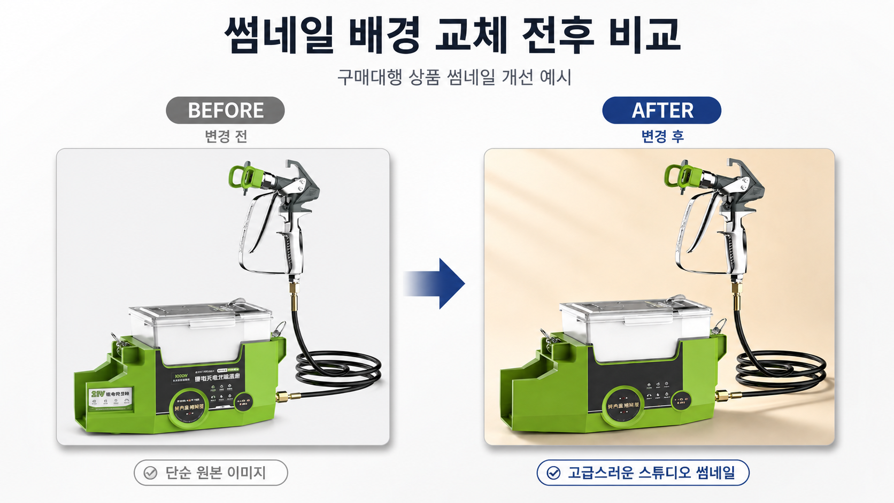
4
ChatGPT 프롬프트로 썸네일 변경
이 기능은? ChatGPT에 원본 이미지와 다음 장의 프롬프트를 함께 입력하면, 제품은 그대로 둔 채 배경만 전문 스튜디오 느낌으로 바꿔 줍니다.

Slide 13
4
방법 2 프롬프트 · 챗GPT 썸네일 변경
이렇게 쓰세요 ChatGPT에 원본 상품 이미지를 올린 뒤, 아래 프롬프트를 그대로 붙여넣으세요. (배경 색상은 팔레트에서 자동으로 랜덤 선택됩니다)
High-end E-commerce Thumbnail: 1:1 Aspect Ratio, 1000x1000px. Replace background only. Product placed in a professional photography studio. The backdrop is a seamless, desaturated color randomly selected from the following palette (Milk Tea #FDF4E1, Powder Yellow #FFF8DC, Sand Beige #FFEBCD, Sweet Peach #FFE4E1, Apple Mango #FFEFD5, Biscuit #FFE4C4, Lemon Chiffon #FFFACD, Peach Puff #FFDAB9, Sky Blue #F0FFFF, Mist Green #E0FFFF, Mint White #F5FFFA, Cloud White #F8F8FF, Lavender Grey #E6E6FA, Green Tea #F0FFF0, Ice White #F8F8FF). Use soft cinematic lighting from top-left to create a realistic, long soft-edged drop shadow to the bottom-right for a 3D effect. The product occupies 85% of the frame, presented in a 45-degree quarter view for maximum visibility. Hyper-realistic studio photography style with sharp focus and natural depth of field. Keep the original product image intact. Do not add any text or logos on the image.

Slide 14
5
구매 전환을 일으키는 상세페이지 제작
핵심 목표 전환되는 상세페이지를 만들어 전 상품에 기본 적용하고, 유입 상품은 심화로 다듬는다.
학습 내용
• 기본 제작 — GPTs로 제작 → 포토스케이프X로 이어붙이기
• 전 상품 기본 적용 — 위 방식으로 모든 상품 1차 교체

Slide 15
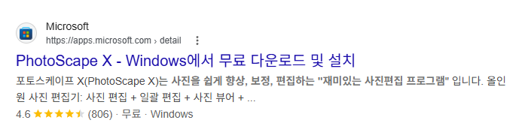
5
상세페이지용 이미지 만들기
실습 STEP 1 용팀장 GPT로 상세 이미지를 만들고, 포토스케이프X를 설치합니다.
준비 단계
① 용팀장 상세페이지 제작 GPT
원하는 상세페이지 이미지를 생성합니다.
바로가기 ▸ chatgpt.com/g/g-6a2e4847e920…-yongtimjang-sangsepeiji-jejag-gpt
② 포토스케이프X 설치
구글에 '포토스케이프X' 검색 → 무료 다운로드·설치

Slide 16
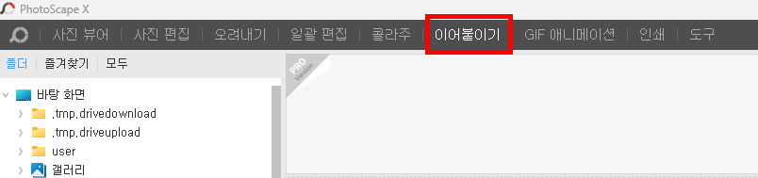
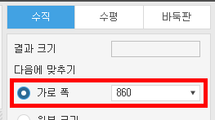
5
포토스케이프X로 합쳐서 등록
실습 STEP 2 이미지를 한 장으로 합치고, 가로 폭 860으로 맞춰 상세페이지에 등록합니다.
합치기 → 사이즈 → 등록
③ 이어붙이기로 합치기
'이어붙이기' 메뉴에서 만든 이미지를 순서대로 넣으면 한 장으로 합쳐집니다.
④ 가로 폭 860으로 맞추기
우측 패널에서 '가로 폭'을 860으로 수정 후 다운로드합니다.
⑤ 불사자 상세페이지에 등록
합친 이미지 한 장만 추가하면 상세페이지 완성!

Slide 17
6
객단가를 높이는 2단 옵션 설계
핵심 목표 1번 옵션은 저가로 유입을 만들고, 2번 옵션으로 전환과 객단가를 끌어올린다.
학습 내용
대표상품(유입용) · 저마진 세팅
• 고객에게 실제 노출되는 가격 → 저마진으로 세팅해 클릭·유입 극대화
• 클릭해 들어오면 나머지 옵션도 함께 노출
나머지 옵션 · 고마진 세팅
• 마진 약 25% 수준으로 세팅 → 객단가·수익 확보
판매 결과
• 대표상품 판매 → 저마진이지만 인기도 점수 ↑ (노출 상승)
• 다른 옵션 판매 → 고마진으로 수익 실현

Slide 18
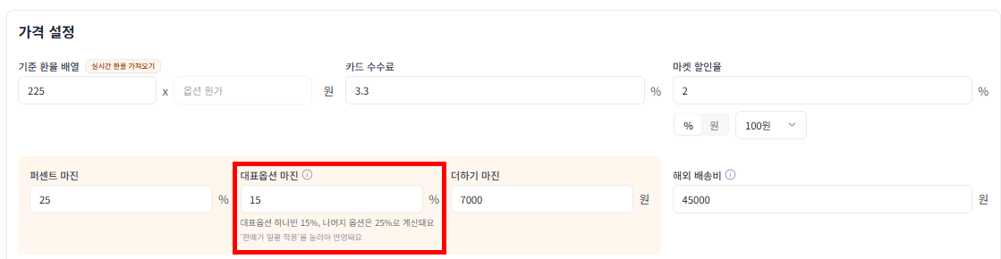
6
용감한용팀장 전용 마진 세팅 기능
불사자 개별상품 수정 → 마진 세팅 화면
• 옵션별 마진을 직접 세팅 — 오직 용감한용팀장 수강생만 쓸 수 있는 기능
• 일반 셀러는 이 전략의 존재 자체를 모른다
• 알아도 직접 적용하기 어렵다 → 아는 사람만 쓰는 지속 가능한 경쟁력

Slide 19
6
2주차 내용은 여기까지!
이제부터 실습 & Q&A 시간입니다

